Slide 1
Le Baptême nous donne
la vie nouvelle du Christ
mort et ressuscité
(Rm 6, 3b-11)
Lecture de la lettre de saint Paul Apôtre aux Romains
Veillée pascale – année A

Slide 2
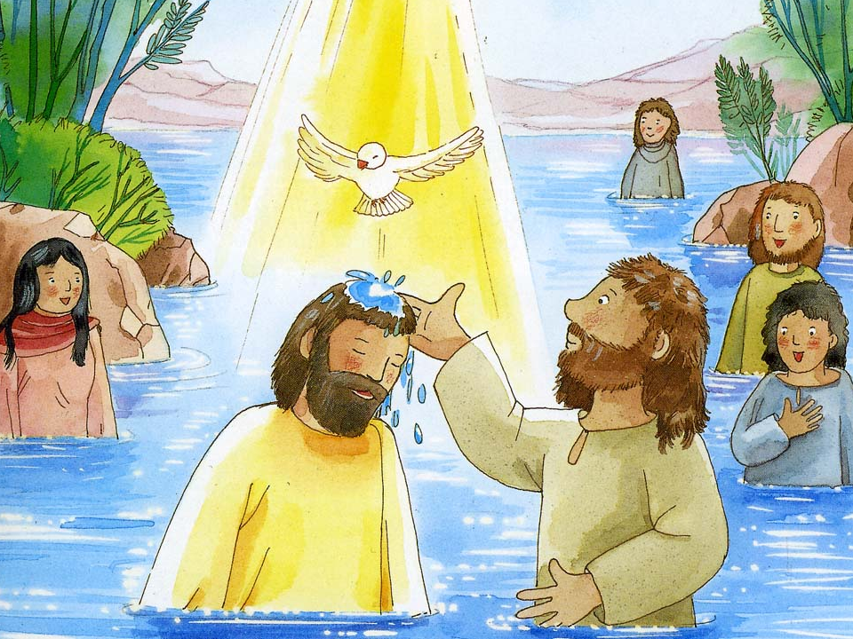
Frères, nous tous, qui avons été baptisés en Jésus Christ

Slide 3
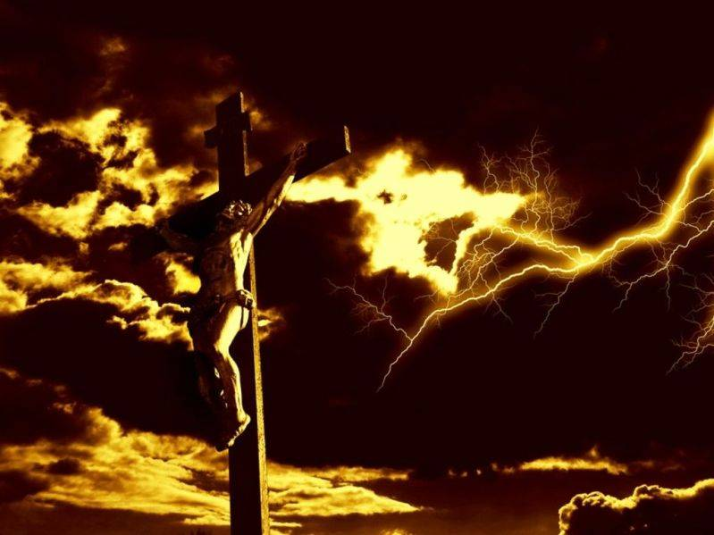
c'est dans sa mort que nous avons été baptisés.

Slide 4
Si, par le baptême dans sa mort, nous avons été mis au tombeau avec lui,

Slide 5
c'est pour que nous menions une vie nouvelle, nous aussi,

Slide 6
de même que le Christ, par la toute-puissance du Père, est ressuscité d'entre les morts.

Slide 7
Car, si nous sommes déjà en communion avec lui par une mort qui ressemble à la sienne

Slide 8
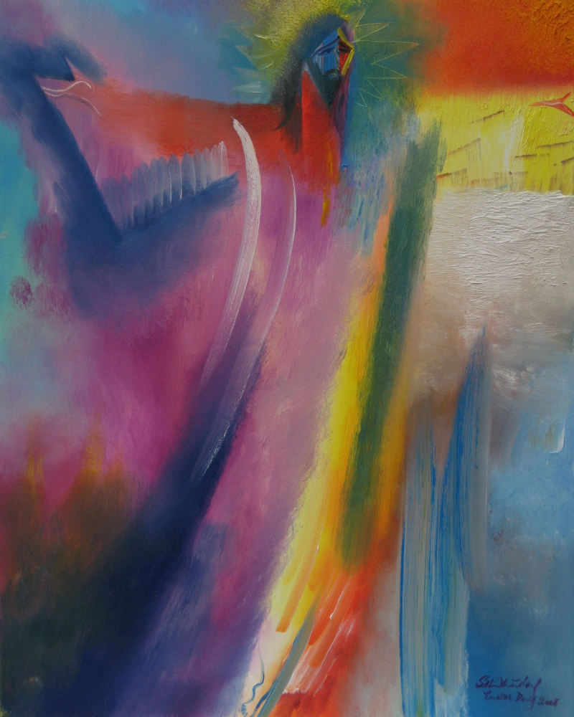
nous le serons encore par une résurrection qui ressemblera à la sienne.

Slide 9
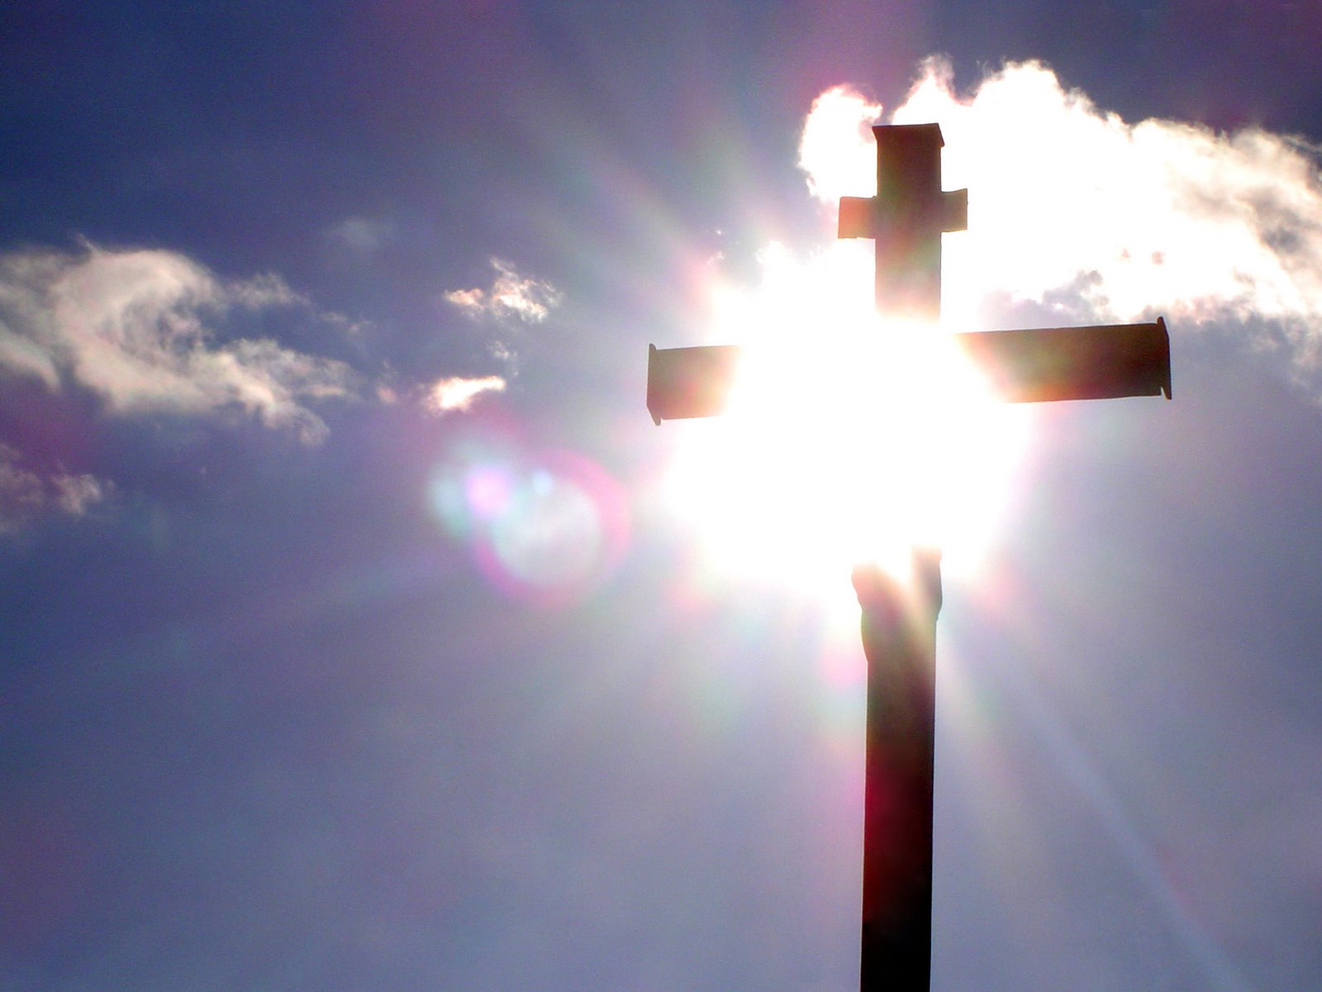
Nous le savons : l'homme ancien qui est en nous a été fixé à la croix avec lui pour que cet être de péché soit réduit à l'impuissance,

Slide 10
et qu'ainsi nous ne soyons plus esclaves du péché.

Slide 11
Car celui qui est mort est affranchi du péché.

Slide 12
Et si nous sommes passés par la mort avec le Christ,

Slide 13
nous croyons que nous vivrons aussi avec lui.

Slide 14
Nous le savons en effet : ressuscité d'entre les morts, le Christ ne meurt plus ;

Slide 15
;
sur lui la mort n'a plus aucun pouvoir.

Slide 16
Car lui qui est mort, c'est au péché qu'il est mort une fois pour toutes ;

Slide 17
lui qui est vivant, c'est pour Dieu qu'il est vivant.

Slide 18
De même vous aussi : pensez que vous êtes morts au péché,

Slide 19
et vivants pour Dieu en Jésus Christ.

Slide 21
Réalisation Saint Vincent en Lignon

